Slide 1
Phát triển hệ thống quản lý người dùng dịch vụ xe buýt trên nền tảng Struts2
Sinh viên: Nguyễn Văn Nội
Giảng viên hướng dẫn: TS. Nguyễn Ngọc Hóa
Giảng viên đồng hướng dẫn: ThS. Dư Phương Hạnh

Slide 2
Nội dung
Mở đầu
Lý thuyết liên quan
Phát triển hệ thống
Kết luận và hướng phát triển
Tài liệu tham khảo

Slide 3
I. Đặt vấn đề
Hiện tại, việc quản lý xe buýt hiện nay vẫn đang được thực hiện thủ công là chính.
Vấn đề đặt ra: Cần có hệ thống quản lý và xác thực người dùng.
➔Phát triển hệ thống quản lý người dùng dịch vụ xe buýt trên nền tảng Struts2.

Slide 4
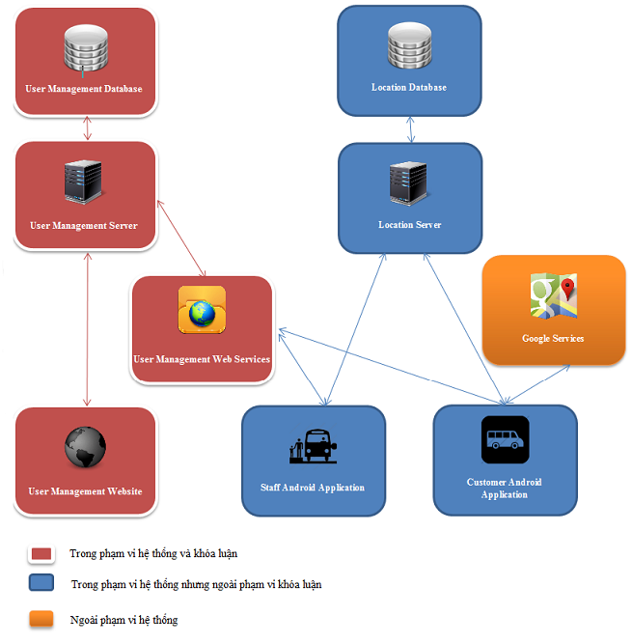
Kiến trúc hệ thống

Slide 5
II. Lý thuyết liên quan
1. Struts 2
Framework Struts 2 là framework hỗ trợ thiết kế và xây dựng ứng dụng Web theo mô hình MVC.
2. Hibernate
ORM framework là một cơ chế cho phép người lập trình thao tác với database một cách hoàn toàn tự nhiên thông qua các đối tượng.
Hibernate framework là một trong những ORM Framework cho persistence layer.

Slide 6
II. Lý thuyết liên quan
3. Web Services
Theo định nghĩa của W3C, dịch vụ Web là một hệ thống phần mềm được thiết kế để hỗ trợ khả năng tương tác giữa các ứng dụng trên các máy tính khác nhau thông qua mạng Internet, giao diện chung và sự gắn kết của nó được mô tả bằng XML.
REST đã được chọn sử dụng rộng rãi thay cho Web Services dựa trên SOAP và WSDL.
REST định nghĩa các quy tắc kiến trúc để thiết kế Web Services chú trọng vào tài nguyên hệ thống.

Slide 7
III. Phát triển hệ thống
Mô hình tổng quan.
Lược đồ cơ sở dữ liệu.
Giao diện tương tác

Slide 8
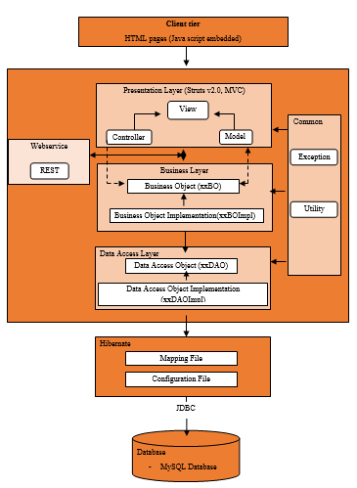
1. Mô hình tổng quan
Gồm các thành phần chính:
Presentation Layer
Business Layer
Data Acess Layer
Webservice
Common

Slide 9
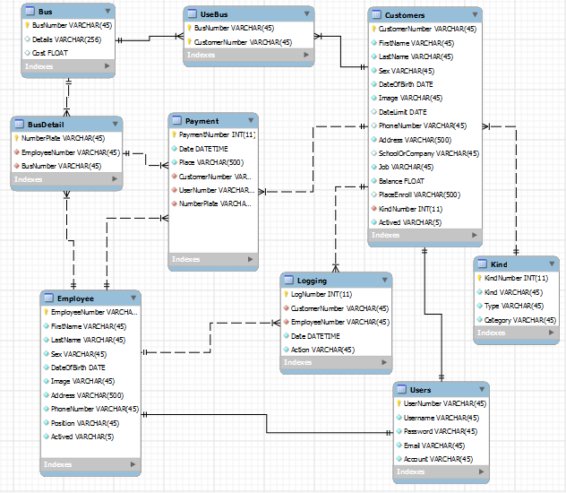
2. Lược đồ cơ sở dữ liệu

Slide 10
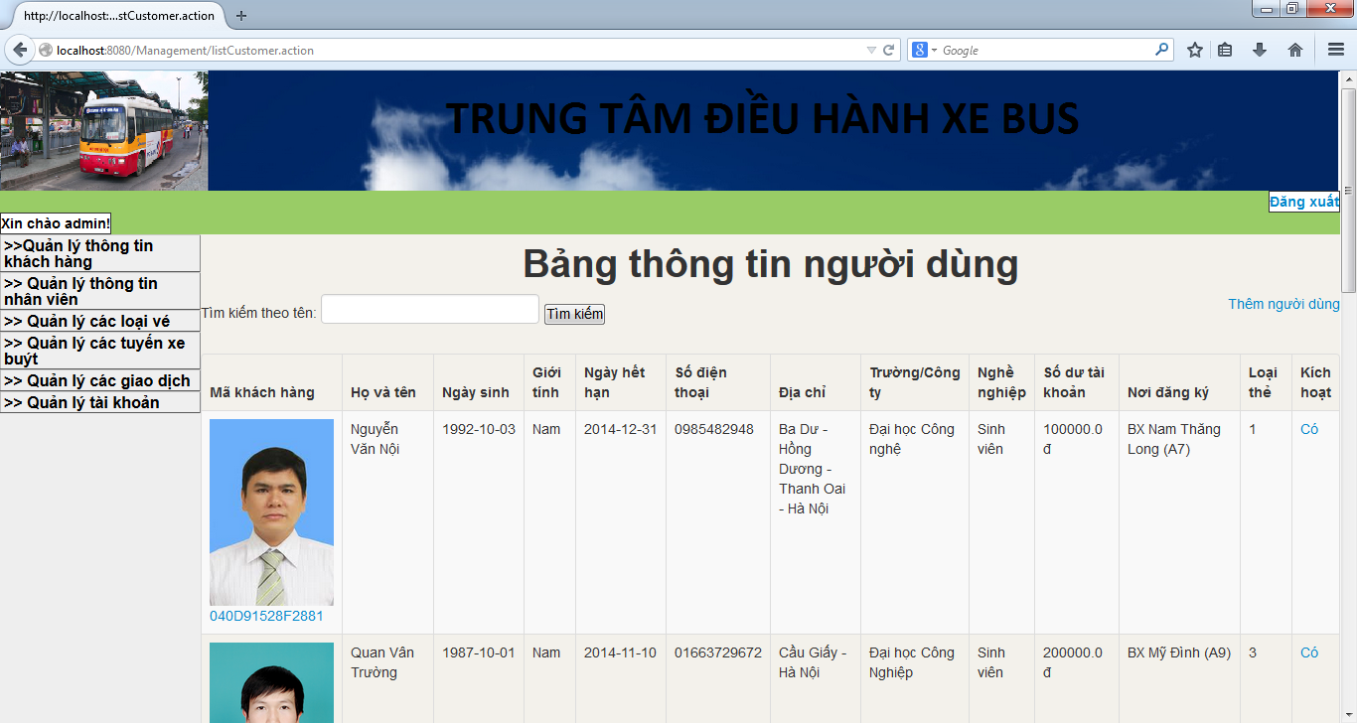
3. Giao diện tương tác

Slide 11
IV. Kết quả và hướng phát triển
1. Kết quả
Kết nối được với phía Client để tiến hành xác thực người dùng dịch vụ xe buýt qua công nghệ thẻ NFC.
Cung cấp giao diện người dùng cho các loại người dung khác nhau.
Cung cấp các tính năng cơ bản cho từng loại người dùng.
2. Hướng phát triển
Công nghệ thẻ sử dụng có thể mở rộng cho các loại thẻ khác nhau đặc biệt là thẻ SIM.
Cung cấp thêm một số tiện ích phục vụ nhu cầu ngày càng tăng của người dùng.

Slide 12
V. Tài liệu tham khảo
[1] | "TỔNG QUAN VỀ MÔ HÌNH MODEL-VIEW-CONTROLLER (MVC)," [Online]. Available: http://docs.4share.vn/docs/39350/TONG_QUAN_VE_MO_HINH_MODEL_VIEW_CONTROLLER_MVC_.html.
[2] | "Giới thiệu Hibernate Framework," 1 February 2014. [Online]. Available: http://cafeitvn.com/blog/kien-truc-hibernate-framework-tong-quan/.
[3] | "Tìm hiểu web service," 21 October 2013. [Online]. Available: http://www.slideshare.net/thieumao/tm-hiu-web-service.
[4] | A. Rodriguez, "Căn bản về RESTful Web services," 07 March 2013. [Online]. Available: http://www.ibm.com/developerworks/vn/library/ws-restful/.
[5] | L. M. Hùng, "Giới thiệu về Framework Struts 2," 28 March 2011. [Online]. Available: http://tieuhungphong.blogspot.com/2011/03/introduction-to-struts-2-framework.html.
[6] | "TÌM HIỂU STRUTS TRONG JAVA(J2EE)," 3 December 2011. [Online]. Available: http://quangnet.blogspot.com/2011/12/tim-hieu-struts-trong-javaj2ee.html.
[7] | Đ. M. Nhật, "NGHIÊN CỨU WEB SERVICE VÀ ỨNG DỤNG TRONG THƯƠNG MẠI ĐIỆN TỬ," Khóa luận tốt nghiệp, Trường Đại học Công Nghệ, Đại học Quốc gia Hà Nội, 2009.

Slide 13
Cảm ơn thầy cô và các bạn đã lắng nghe!

